Slide 1
다음 대선과 총선 예측
김수민

Slide 2
절차
데이터 수집, 목표값
빈 데이터 채우기
딥러닝 후 예측값

Slide 3
데이터 수집과정
출처 - 위키백과, 나무위키
대통령 분류 기준
0 = 여당
1 = 야당
국회의원 분류 기준
민주당계
보수당계
진보당계
무소속

Slide 4
국회의원 분류법
해당 모델에만 유효
선거 당시의 의석수 기준
추후 흡수된 주요 세력의 정착당

Slide 5
국회의원 분류 예
신민당(67년) 창당
민주공화당(박정희)과 대립 -> 민주당계
80년 강제해산
85년 재창당
87년 통일민주당, 김대중 탈당
90년 3당 합당 - > 보수당계

Slide 6
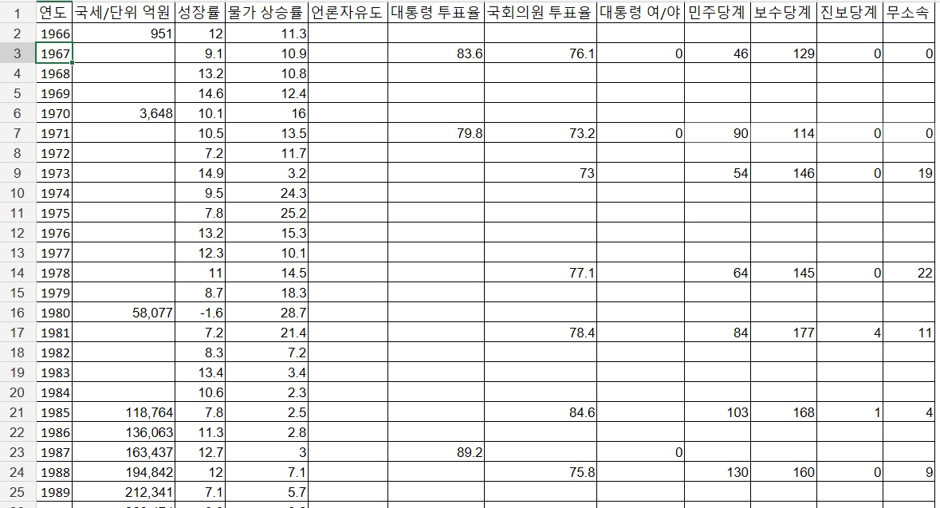

Slide 7
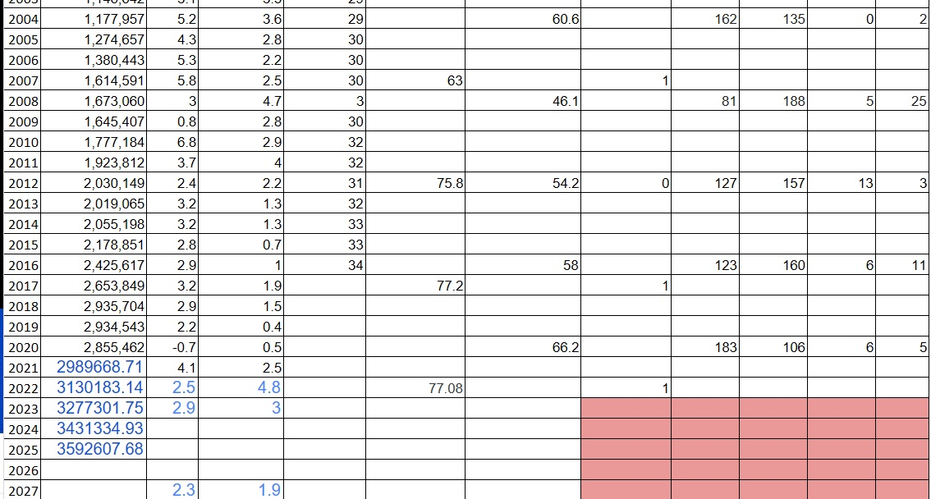

Slide 8
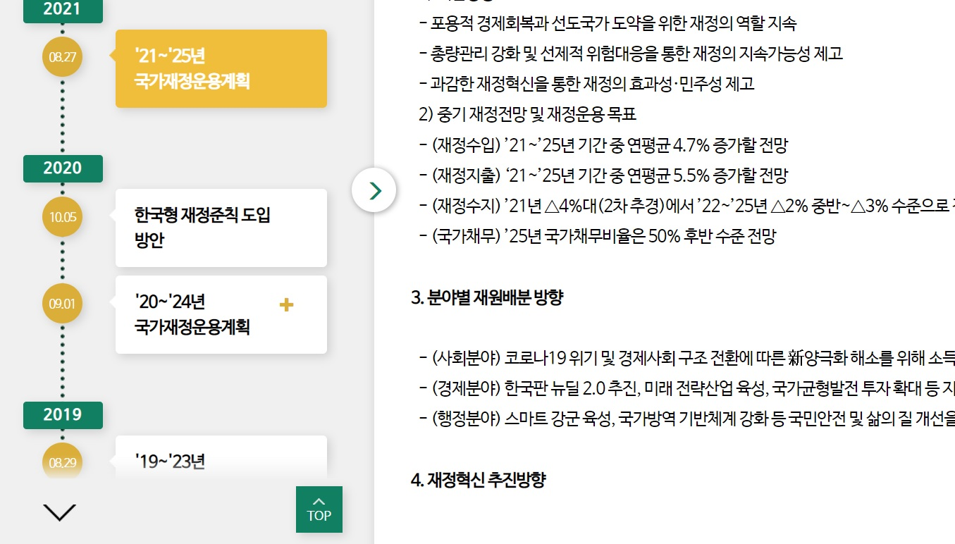
출처 – 경제e정표 경제정책시계열서비스 (kdi.re.kr) '21~'25년 국가재정운용계획

Slide 9
선진국과 신흥국 경제 성장률 예상 (2027년)
국가별 성장률 ( IMF 예상) | 평균 성장률 (%) |  | 실질 GDP 성장 예상 (%)
연도 | 2020 년 | 2021년 | 2022년 | 2023년 | 2027 년
전 세계 성장률 | 3.3 | 6.1 | 4.4 | 3.6 | 3.3
선진국 경제 전체 평균 | 4.7 | 5.2 | 3.6 | 2.4 | 1.6
미국 | 3.5 | 5.7 | 3.5 | 2.3 | 1.7
유로 지역 | 6.6 | 5.3 | 3.8 | 2.3 | 1.3
일본 | 4.8 | 1.6 | 2.5 | 2.3 | 0.4
신흥국 시장 및 경제 전체 평균 | 2.2 | 6.8 | 5 | 4.4 | 4.3
신흥국 및 개발도상국(아시아 전체) 평균 | 1 | 7.3 | 6 | 5.6 | 5.2
중국 | 2.2 | 8.1 | 4.4 | 5.1 | 4.8
한국 | 0.9 | 4 | 2.5 | 2.9 | 2.3
인도 | 6.6 | 8.9 | 8.2 | 6.9 | 6.2
인도네시아 | 2.1 | 3.7 | 5.4 | 6 | 5.2
베트남 | 2.9 | 2.6 | 6 | 7.2 | 6.7
필리핀 | 9.6 | 5.6 | 6.5 | 6.3 | 6.5
이집트 | 3.6 | 3.3 | 5.9 | 5 | 5.9
출처 - 세계경제 전망, 아시아 신흥국 연평균 5~6% 경제 성장률 전망(IMF) (tistory.com)

Slide 10
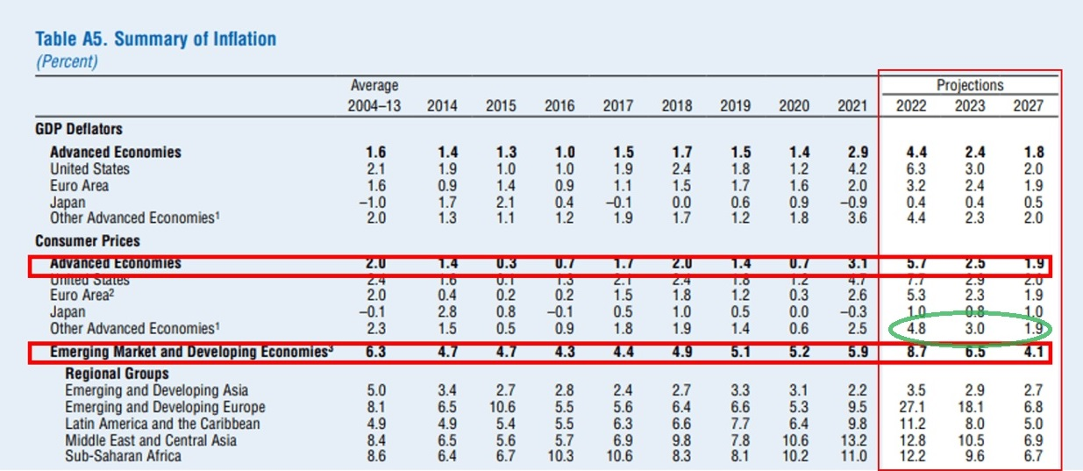
출처 - 세계경제 전망, 아시아 신흥국 연평균 5~6% 경제 성장률 전망(IMF) (tistory.com)

Slide 12
빈 데이터 채우기
평균
고정값 – 대통령 여/야
회귀예측 - 언론자유도

Slide 13
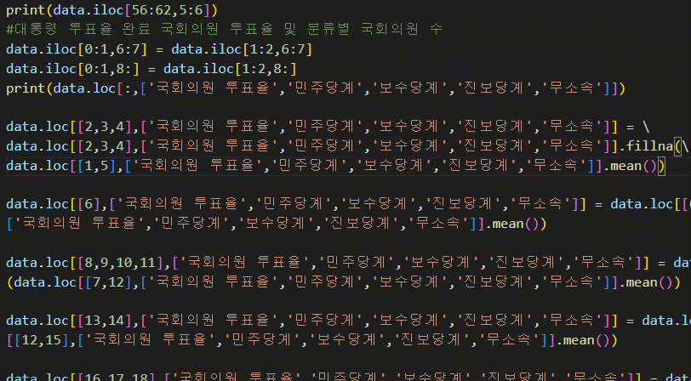
평균

Slide 15
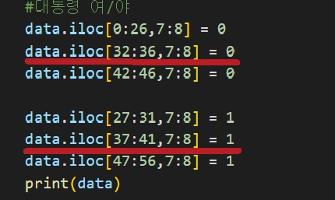
당선시 기준 이전 4년 동일값
당선시 기준 이전 4년 동일값

Slide 16
언론 자유도
회귀예측
경제성장률
물가 상승률

Slide 17
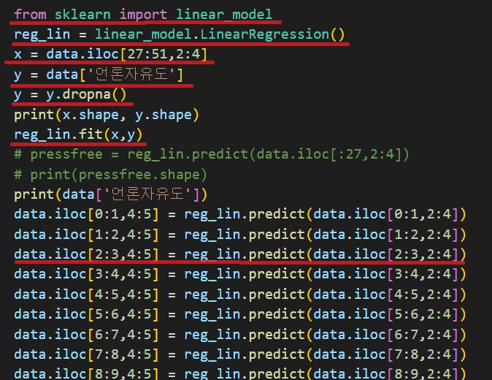

Slide 19
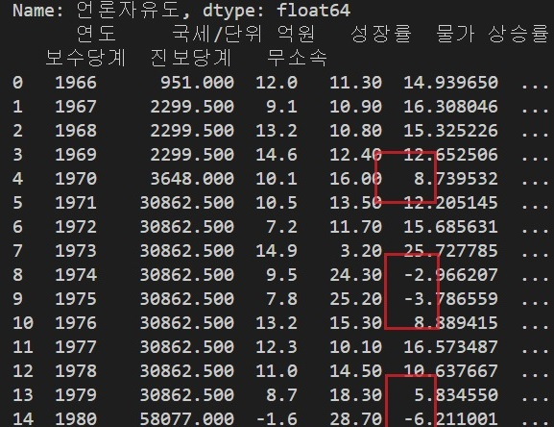
하한값

Slide 20
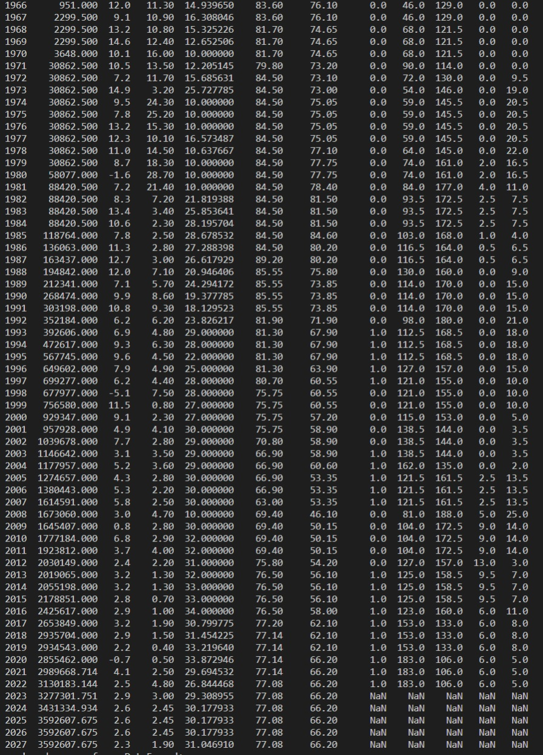

Slide 23
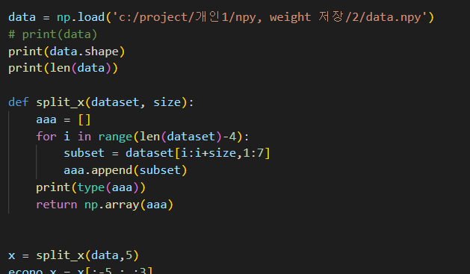

Slide 24
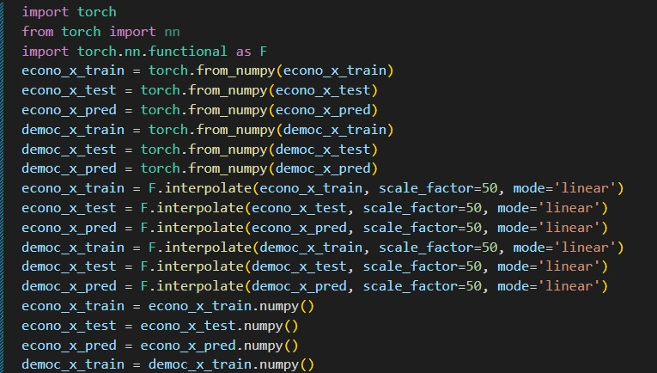

Slide 25
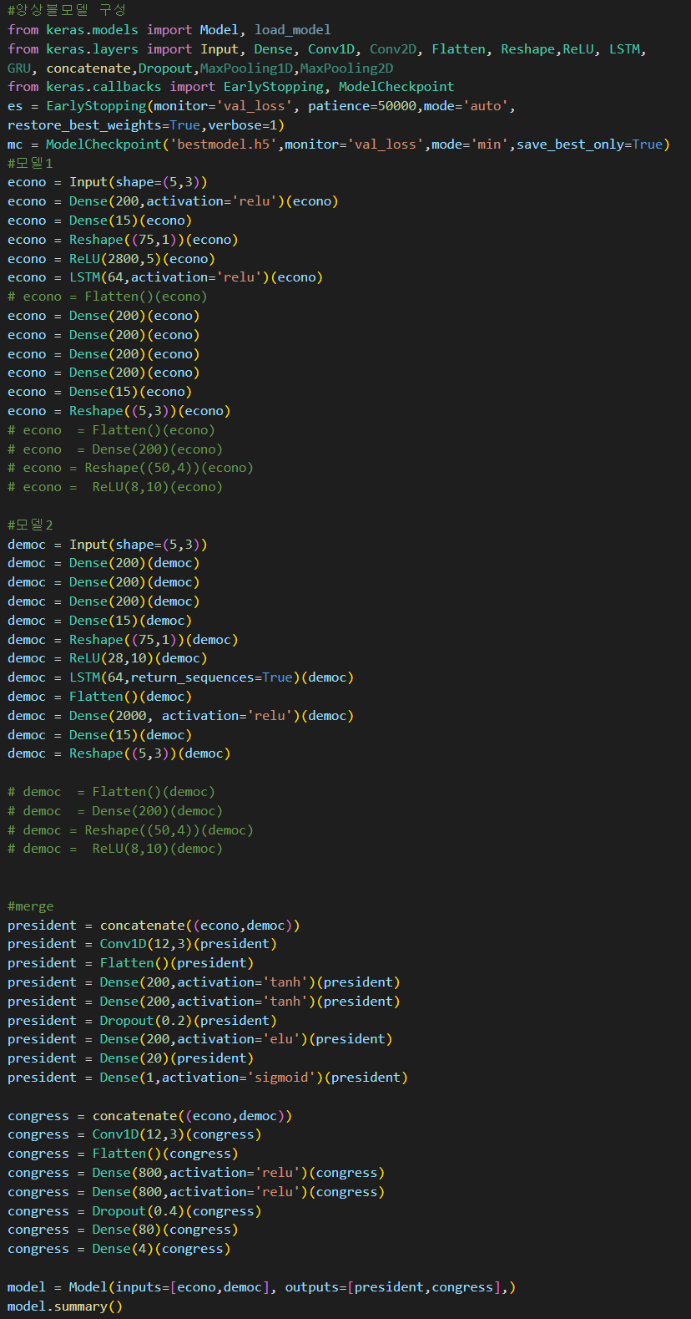

Slide 27
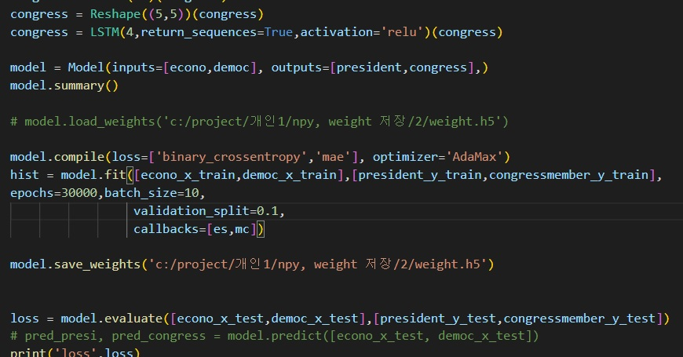

Slide 28
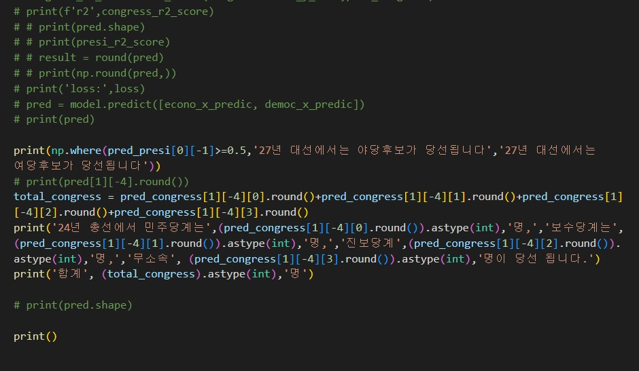

Slide 29
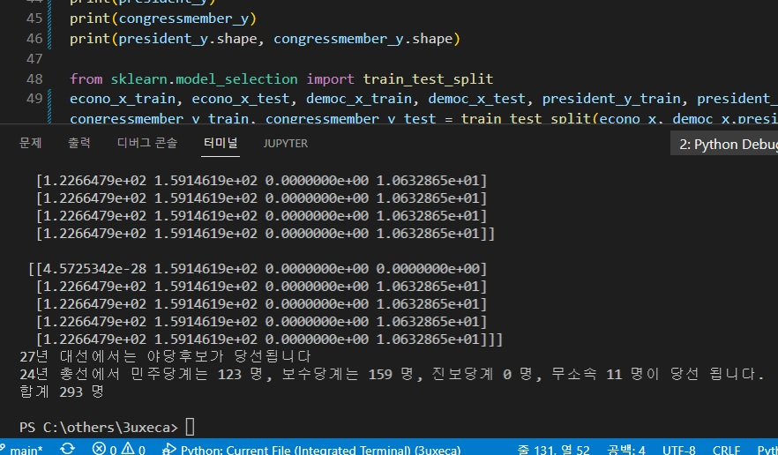

Slide 30
핵심코드
import torch.nn.functional as F
econo_x_test = F.interpolate(econo_x_test, scale_factor=50, mode='linear＇)
적은 표본 수 -> 충분한 양으로 오버샘플링

Slide 31
질문 사항

Slide 32
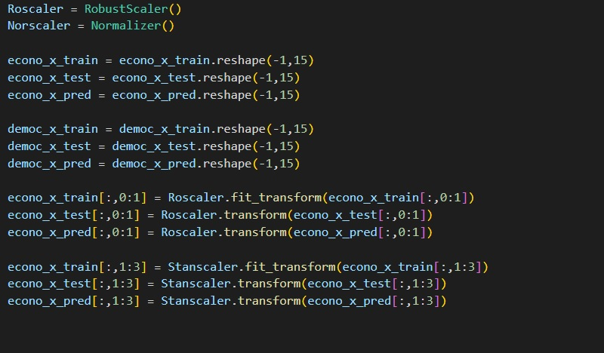

Slide 33
핵심코드 2
data[:,1:2] = Roscaler.fit_transform(data[:,1:2])
data[:,2:4] = Stanscaler.fit_transform(data[:,2:4])
data[:,4:5] = Maxscaler.fit_transform(data[:,4:5])
data[:,6:8] = Minscaler.fit_transform(data[:,6:8])
비슷한 분표를 보이는 데이터를 묶어서 처리

Slide 34
평균 채움
경제 모델 - 국세 수입, 성장률, 물가 상승률
민주화 모델 – 대통령, 국회의원 투표율
Y값 – 분류별 국회의원 수

Slide 35
Time Table
​ | 25​ | 26​ | 27​ | 28​ | 29​ | 30​ | 31​ | 1​
Data ​ 수집​ | ​ | ​ | ​ | ​ | ​ | ​ | ​ | ​
전처리, 모델 구성 | ​ | ​ | ​ | ​ | ​ | ​ | ​ | ​
​튜닝, 발표준비 | ​ | ​ | ​ | ​ | ​ | ​ | ​ | ​

Slide 36
R2 스코어

